Slide 1
Projektfeladatok & szakdolgozat & diplomamunka & záródolgozattal leadással záruló tárgyak folyamatai a Moodle gtk thesis felületen
HALLGATÓKNAK
Dr. Kapusy Kata 2023.09.

Slide 2
alapgondolatok
BME szinten egységes rendszer: Moodle + Neptun
szakdolgozatot és diplomamunkát segítő dokumentációs rendszer
átlátható, transzparens dokumentációs rendszer (tiszta feladatkörök)
védi a hallgatót-témavezetőt + minőségbiztosítás
Neptunban marad a szakdolgozat & záródolgozat & diplomamunka & bírálat & ZV

Slide 3
amit a rendszer tud
https://edu.gtk.bme.hu/mod/gtkthesis (csak a Google chrome-ról!)
GTK szinten egységes határidők
hallgatók felelősségének növelése
érthető, világos feladatok egységes határidőkkel
mutatja a feladatokat határidőkkel+figyelmeztet, emlékeztet

Slide 4
Moodle gtk thesis
féléves teendők láthatóak
„ami ott nincs dokumentálva, nem történt meg”
az a hallgató, aki utólag veszi fel a tárgyat, köteles jelezni Kochné Oláh Adri felé (olah.adrienn@gtk.bme.hu)
a határidőket komolyan kell venni, mert mulasztás esetén a rendszer lezárja a folyamatot (lehetőség van a KTB-nek kérvényt írni)

Slide 5
Moodle gtk thesis üzenetek
új
emlékeztetők/figyelmeztetők küldése
általános tájékoztatás
a közelgő határidős feladatokról
az elvégzett feladatokról visszajelzés
az elmulasztott feladatokról
FELADAT: ellenőrizni a Moodle-ben szereplő email címet
a határidők betartása a hallgató kötelessége!
változás
törlés

Slide 6
FÉLÉVI TEENDŐK

Slide 7
Szakdolgozatot/diplomamunkát/záródolgozatot támogató tárgyak folyamat szintjei
A besorolást követően nincs
se témacsoport,
se téma,
se témavezető váltás! Elölről kell kezdenie a Projektfeladat I.-et vagy lehetősége van kérvényezni.
Először a hallgató témacsoportot választ. A legtöbb tantárgy esetében csak egy témacsoport van, erről bővebben a tantárgy/kurzus felelőse v. a tcs admin tud tájékoztatást adni.
A témacsoportokon belül témák vannak. A hallgató második feladata, hogy témát válasszon. Egy témához több témavezetőhöz is tartozhat.
TÉMACSOPORT
Végül a hallgató kap egy témavezetőt, aki mentorálja, támogatja a szakdolgozat/
diplomamunka/
záródolgozat megírásában (legtöbb esetben ez két féléves folyamat).
TÉMA
TÉMAVEZETŐ

Slide 8
4 típusú tantárgy
Témacsoport és/vagy témaválasztással kezdődik a félév és dolgozat leadással zárul (pl.: Projektfeladat I.)
Már van témavezetője a hallgatónak év elején, dolgozat leadással zárul (pl.: Projektfeladat II.)
Már van témavezetője a hallgatónak év elején, szakdolgozat/diplomamunka/záródolgozat leadással zárul (pl.: Szakdolgozat)
Témacsoport és/vagy témaválasztással kezdődik a félév és szakdolgozat/diplomamunka/záródolgozat leadással zárul (pl.: Vez szerv angol szakon)

Slide 9
4 típusú tantárgy
Témacsoport és/vagy témaválasztással kezdődik a félév és dolgozat leadással zárul
(pl.: Projektfeladat I.)

Slide 10
1. típusú tantárgyak esetében a 2023/24 I. féléves határidők
2023.09.06. Témacsoport-választás felelős: hallgató
2023.09.14. Témaválasztás felelős: hallgató
2023.09.19. Témavezetőhöz rendelés felelős: TMF
2023.09.25. Feladatkiírás elvégzése felelős: hallgató
2023.09.28. Feladatkiírás elfogadása felelős: témavezető
2023.12.01. min. 3 konzultáció dokumentálása felelős: hallgató
Félévközi prezentáció és/vagy Vizsgaprezentáció
2023.12.06. Min. 3 konzultáció elfogadása felelős: témavezető
2023.12.08. Dolgozat feltöltés Moodle-be felelős: hallgató
2024.01.15. Jegy és/vagy aláírás rögzítés a Neptunban felelős: témavezető

Slide 11
4 típusú tantárgy
2. Már van témavezetője a hallgatónak év elején, dolgozat leadással zárul
(pl.: Projektfeladat II.)

Slide 12
2. típusú tantárgyak esetében a 2023/24 I. féléves határidők
2023.09.25. Feladatkiírás elvégzése felelős: hallgató
2023.09.28. Feladatkiírás elfogadása felelős: témavezető
2023.12.01. min. 3 konzultáció dokumentálása felelős: hallgató
Félévközi prezentáció és/vagy Vizsgaprezentáció
2023.12.06. Konzultációk elfogadása felelős: témavezető
2023.12.08. Dolgozat feltöltés Moodle gtk thesis oldalra felelős: hallgató
2024.01.15. Jegy és/vagy aláírás rögzítés a Neptunban felelős: témavezető

Slide 13
4 típusú tantárgy
3. Már van témavezetője a hallgatónak év elején, szakdolgozat/diplomamunka/záródolgozat leadással zárul
(pl.: Szakdolgozat)

Slide 14
3. típusú tantárgyak esetében a 2023/24 I. féléves határidők
2023.09.25. Feladatkiírás elvégzése felelős: hallgató
2023.09.28. Feladatkiírás elfogadása felelős: témavezető
2023.12.01. min. 3 konzultáció dokumentálása felelős: hallgató
Félévközi prezentáció (opcionális)
2023.11.24. titkosítási kérelem leadási határideje - opcionális felelős: hallgató
2023.12.06. Konzultációk elfogadása felelős: témavezető
2023.12.08. Szakdolgozat/diplomamunka feltöltése a Neptunba felelős: hallgató
2024.01.15. Jegy és/vagy aláírás rögzítés felelős: témavezető
Bírálat, ZV szervezés Neptunban!

Slide 15
4 típusú tantárgy
4. Témacsoport és/vagy témaválasztással kezdődik a félév és szakdolgozat/diplomamunka/záródolgozat leadással zárul (pl.: Vez szerv angol szakon)

Slide 16
4. típusú tantárgyak esetében a 2023/24 I. féléves határidők
2023.09.06. Témacsoport-választás felelős: hallgató
2023.09.14. Témaválasztás felelős: hallgató
2023.09.19. Témavezetőhöz rendelés felelős: TMF
2023.09.25. Feladatkiírás elvégzése felelős: hallgató
2023.09.28. Feladatkiírás elfogadása felelős: témavezető
2023.12.01. min. 3 konzultáció dokumentálása felelős: hallgató
Félévközi prezentáció (opcionális)
2023.11.24. titkosítási kérelem leadási határideje - opcionális felelős: hallgató
2023.12.06. Konzultációk elfogadása felelős: témavezető
2023.12.08. Szakdolgozat/diplomamunka feltöltése a Neptunba felelős: hallgató
2024.01.15. Jegy és/vagy aláírás rögzítés felelős: témavezető
Bírálat, ZV szervezés Neptunban!

Slide 17
Moodle gtk thesis oldal elérhetősége
https://edu.gtk.bme.hu/mod/gtkthesis/

Slide 18
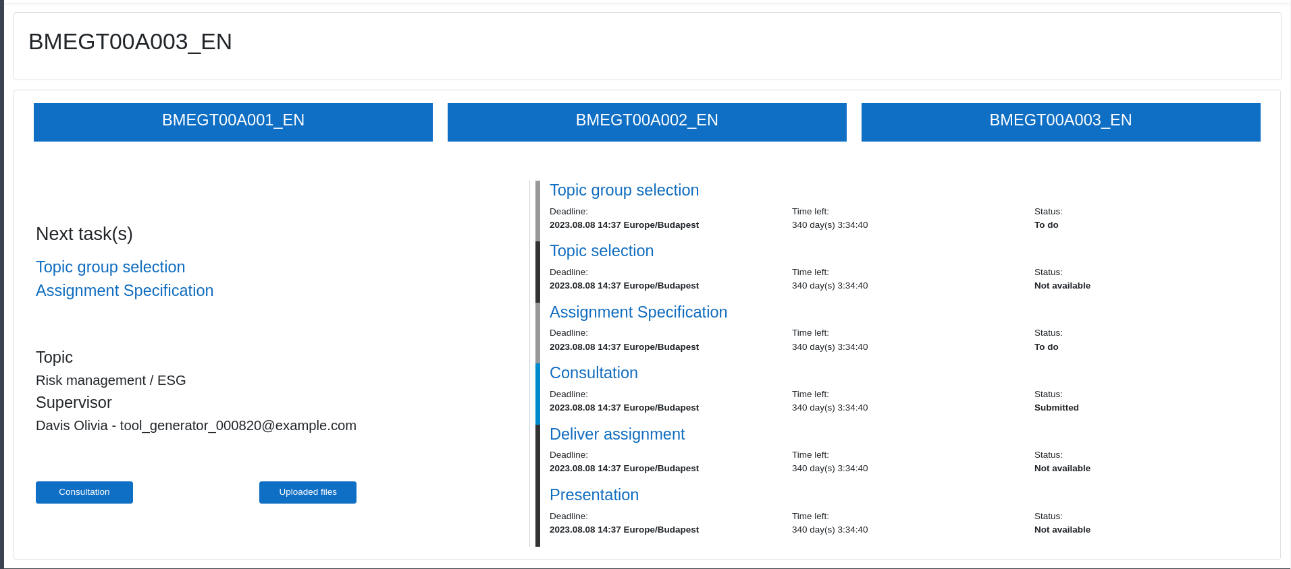
Ha egyszerre veszi fel a hallgató 2-es és 3-as típusú tantárgyat (pl.: Proj. II és Szakdolg.) akkor a tantárgy kód alapján látja, hogy épp melyiket szerkeszti. MIND A KETTŐBEN kell dokumentálnia!!!

Slide 19
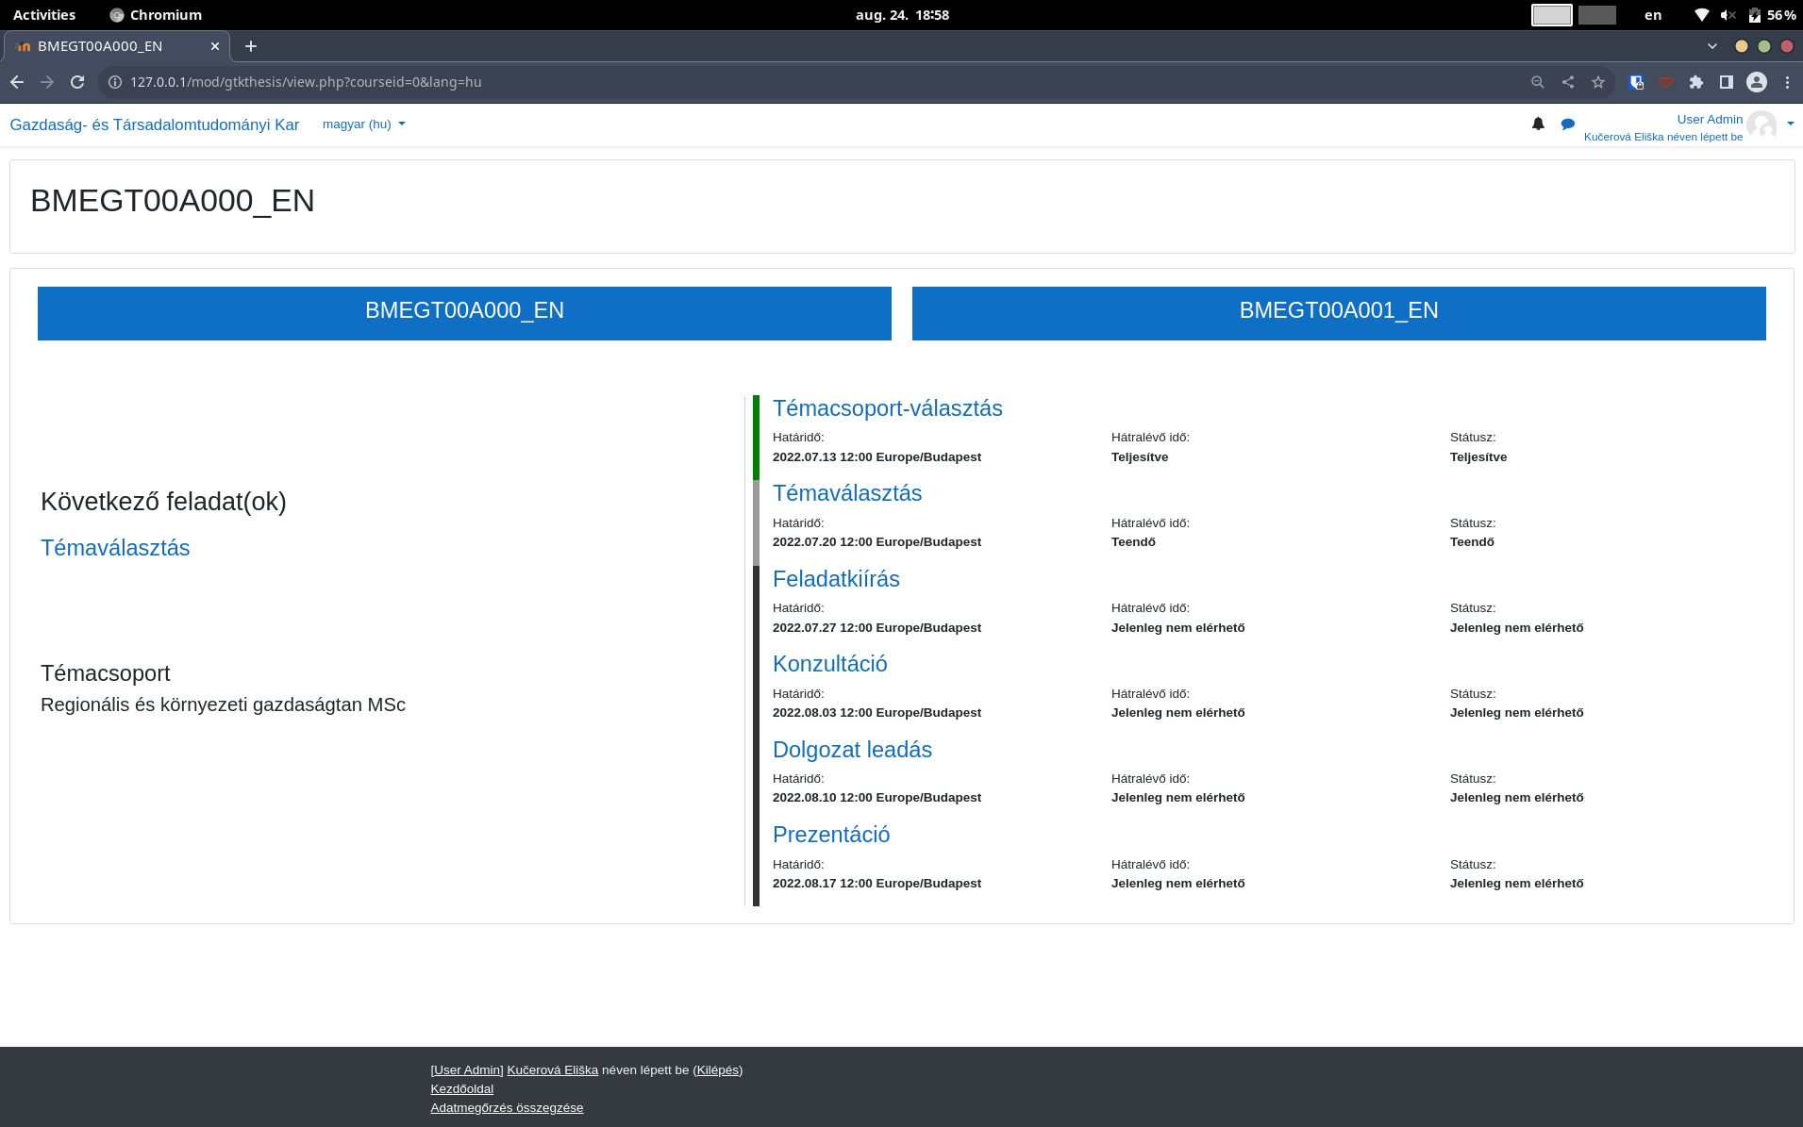
Ezen a felületen lehet követni a féléves folyamatot.
Ezek a feliratok léteznek:
sárga - folyamatban
zöld - teljesített
fekete – jelenleg nem elérhető
Itt lehet látni, hogy hol tart a folyamat.
Itt lehet látni a határidőt.
Azt mutatja, mennyi idő van hátra.

Slide 20
1. és 4. típusú tantárgyak esetében (tcs-választás van)
1. HÉT hétfő-kedd
HALLGATÓK TÁJÉKOZTATÁSA A TÉMACSOPORTOKRÓL
felelős: Tcs admin / Kurzusfelelős
SZEMÉLYES/ TEAMS
1. HÉT SZERDA (szept. 6.)
TÉMACSOPORT-VÁLASZTÁS
felelős: HALLGATÓ
MOODLE gtk thesis
A hallgatónak lehetősége van preferencia sorrendet felállítani, sőt azt meg is indokolni. A besorolás a görgetett, súlyozott átlag, a preferált sorrend és a témavezetői kapacitás alapján dől el.
A hallgató mulasztás esetén automatikusan oda sorolódik be, ahol marad hely

Slide 21
Témacsoport választás több tantárgy esetében nincs.
Ha a tárgyhoz egy témacsoport tartozik, akkor ez adott, ezzel nincs feladat.

Slide 22
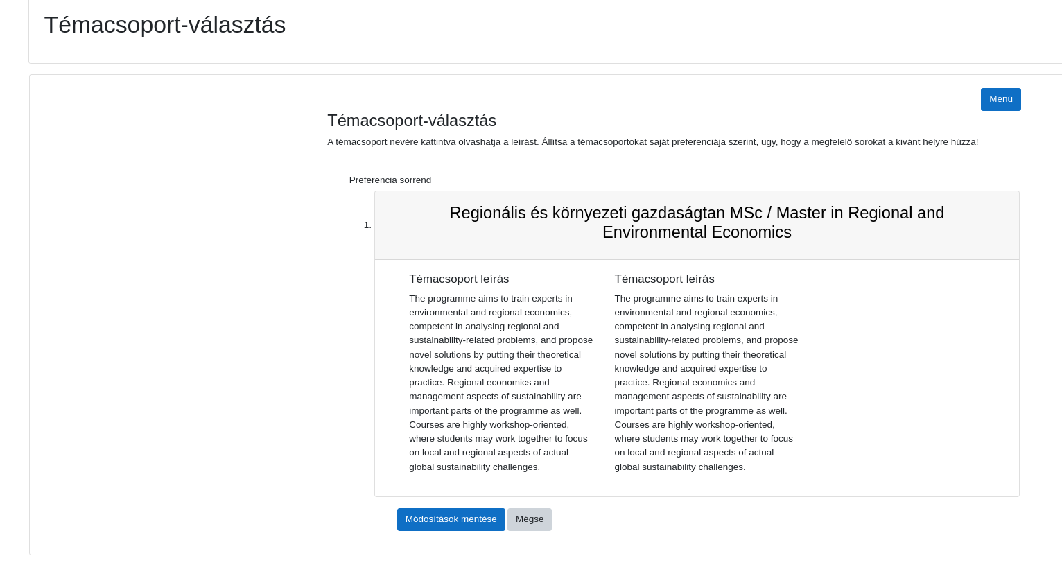
A témacsoportba kerülés első sorban a súlyozott tanulmányi átlag alapján dől el. A témacsoportba kerülés után nincs lehetőség módosításra/fellebbezésre.

Slide 23
1. és 4. típusú tantárgyak esetében (témaválasztás van)
1.-2. HÉT
HALLGATÓK TÁJÉKOZTATÁSA A TÉMÁKRÓL
felelős: Tcs admin / Kurzusfelelős
SZEMÉLYES/ TEAMS
Amíg a hallgató nem kerül a témacsoportba, nem fog tudni témát választani. Csak a besorolás után válik aktívvá a témaválasztás lehetősége.
2. HÉT CSÜTÖRTÖK (szept.14.)
TÉMAVÁLASZTÁS (preferencia beállítás)
felelős: HALLGATÓ
MOODLE gtk thesis
A hallgatónak lehetősége van preferencia sorrendet felállítani, sőt azt meg is indokolni. A besorolás a görgetett, súlyozott átlag, a preferált sorrend és a témavezetői kapacitás alapján dől el.
A hallgató mulasztás esetén automatikusan oda sorolódik be, ahol marad hely.

Slide 24
Miután bekerült a témacsoportba, következik a témaválasztás, ami több tantárgy esetében egyenlő a témavezető választással.
Ha a hallgató elmulasztja a témaválasztást, akkor oda sorolódik be, ahol marad hely.
Amíg a hallgató nem kerül a témacsoportba, nem fog tudni témát választani. Csak a besorolás után válik aktívvá a témaválasztás lehetősége.

Slide 25
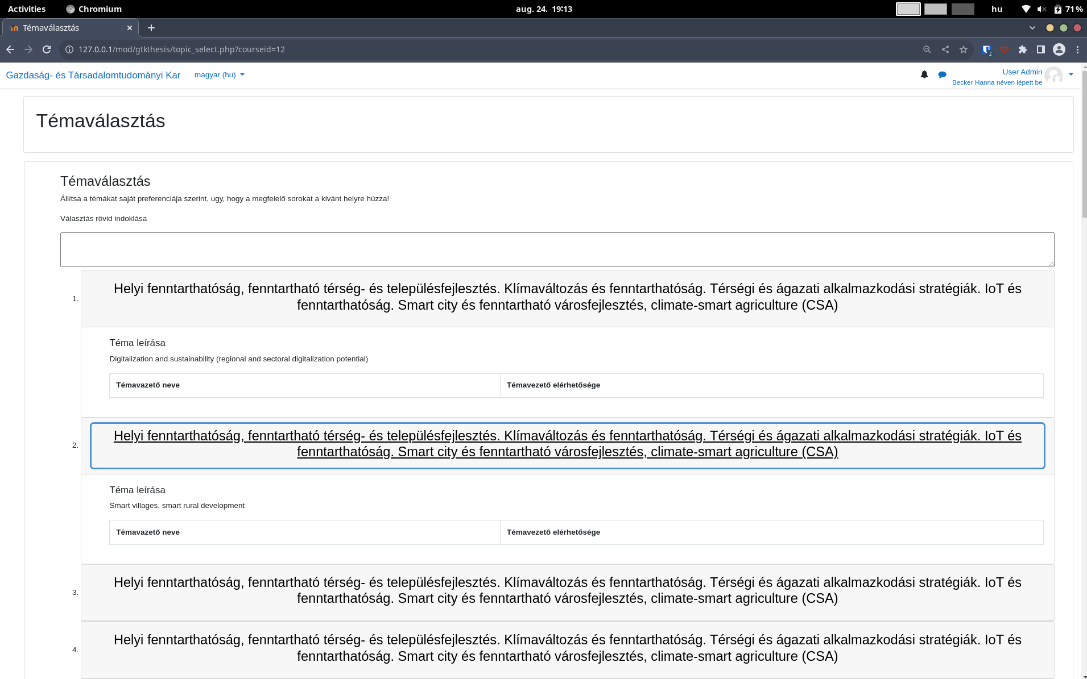
Ez a felület jön fel, ha a hallgató rákattint a témaválasztás szóra.
Érdemes megindokolni, hogy miért azt a témát választja, mi a motivációja.
Itt láthatóak, hogy mik közül lehet választani.

Slide 26
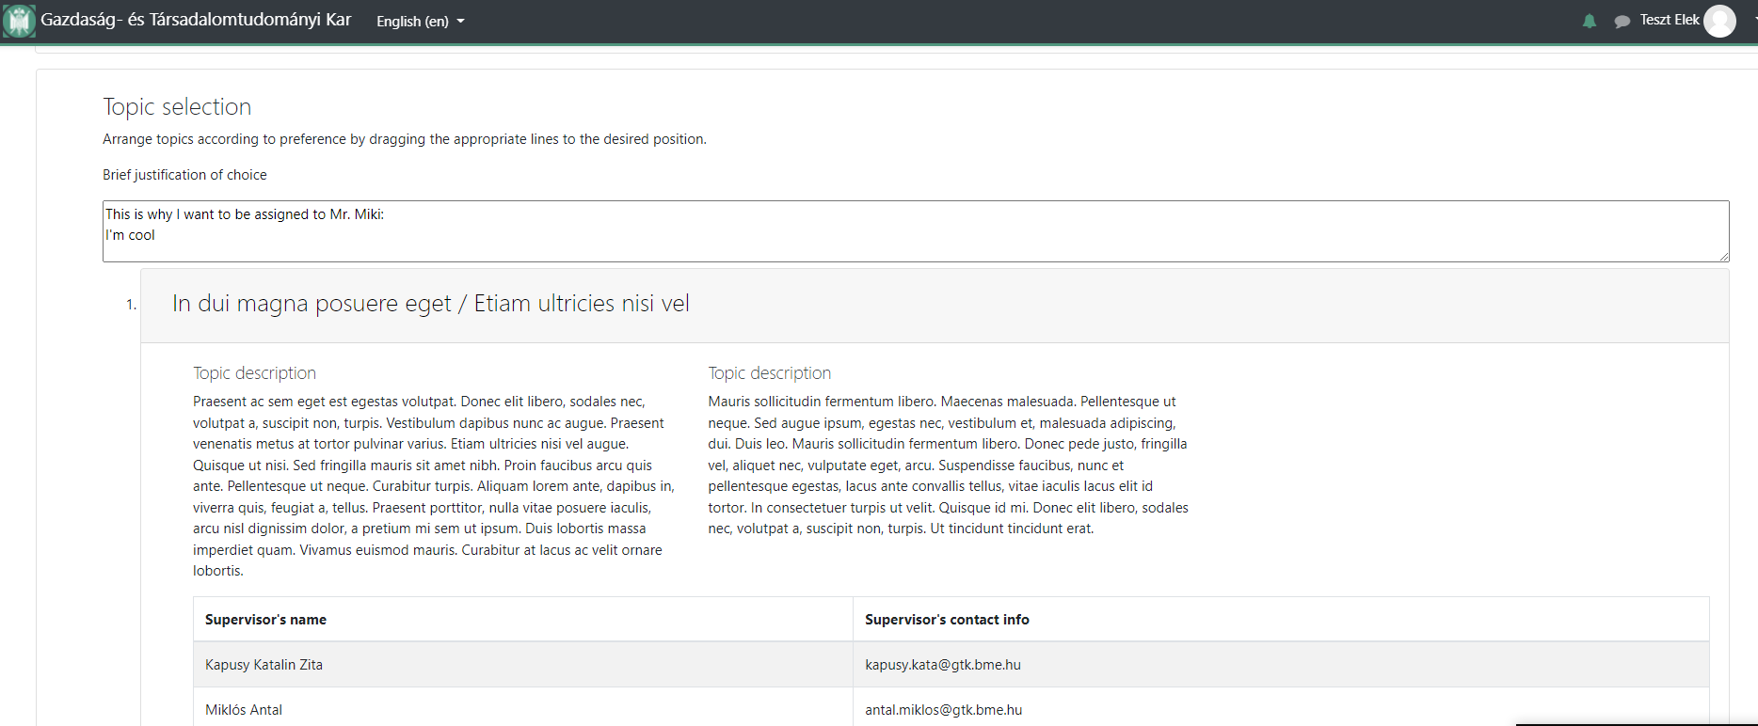
Ha a téma nevére ráklikkel, akkor még több információ előugrik.

Slide 27
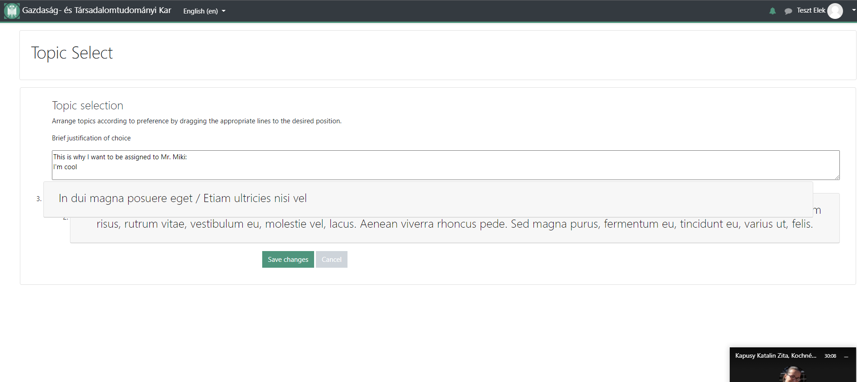
Húzza el a preferenciasorrend felcseréléséhez.
Itt lehet menteni. A határidő lejártáig lehet módosítani. A besorolás a határidőig beállítottak alapján történik.

Slide 28
1. és 4. típusú tantárgyak esetében (témaválasztás van)
A hallgató kötelessége felvenni a kapcsolatot a témavezetővel
3. HÉT KEDD (szept. 19.)
HALLGATÓK TÉMAVEZETŐHÖZ RENDELÉSE
felelős: Tanszéki MF Tanszékvezetői/okt. szervezői döntés alapján
MOODLE gtk thesis

Slide 29
MINDEN tárgytípus esetében
4.hét HÉTFŐ (szept. 25.)
FELADATKIÍRÁS FELTÖLTÉSE
felelős: HALLGATÓ
MOODLE
Határidő mulasztás esetén a lehetőség van kérvényt írni a KTB-nek. Ha KTB elutasítja a kérelmet vagy a hallgató nem él ezzel a lehetőséggel, akkor a tantárgy nem teljesítettnek minősül.
4.hét CSÜTÖRTÖK (szept. 28.)
FELADATKIÍRÁS ELFOGADÁSA
felelős: TÉMAVEZETŐK
MOODLE
Témavezetőnek van lehetősége elfogadni módosításokkal vagy anélkül
Témavezető elutasíthatja indoklással.
Határidő lejártakor, ha a témavezető nem fogadta el, akkor a feladat automatikusan elutasított státuszba kerül

Slide 30
FELADATKIÍRÁS
féléves feladatok/elvárások
értékelés alapja
iránymutatás
hallgató és a témavezető érdeke
érdemes tisztázni tartalmon kívül pl.: felhasznált irodalmak számát
hallgató érdeke – érdemes témavezetővel beszélni

Slide 31
FELADATKIÍRÁS
a feladatkiírás teljes kitöltése után az oktató választhat: elfogadja, vagy elutasítja a feladatot
ezt legkésőbb a feladat határideje után 3. munkanapig teheti meg
elutasítás esetén kötelező indoklást írnia, amit a hallgató emailben megkap
abban az esetben, ha nem fogadja/utasítja el, a feladat automatikusan elutasított státuszba kerül

Slide 32
FELADATKIÍRÁS
a feladatkiírást a szakdolgozatnak / diplomamunkának tartalmaznia kell!
témacsoportonként változik, hogyan kerül a hallgatóhoz a Moodle gtk thesis oldalon elfogadott aláírt, elektronikus példány (várhatón a 7. hetet követően)

Slide 33
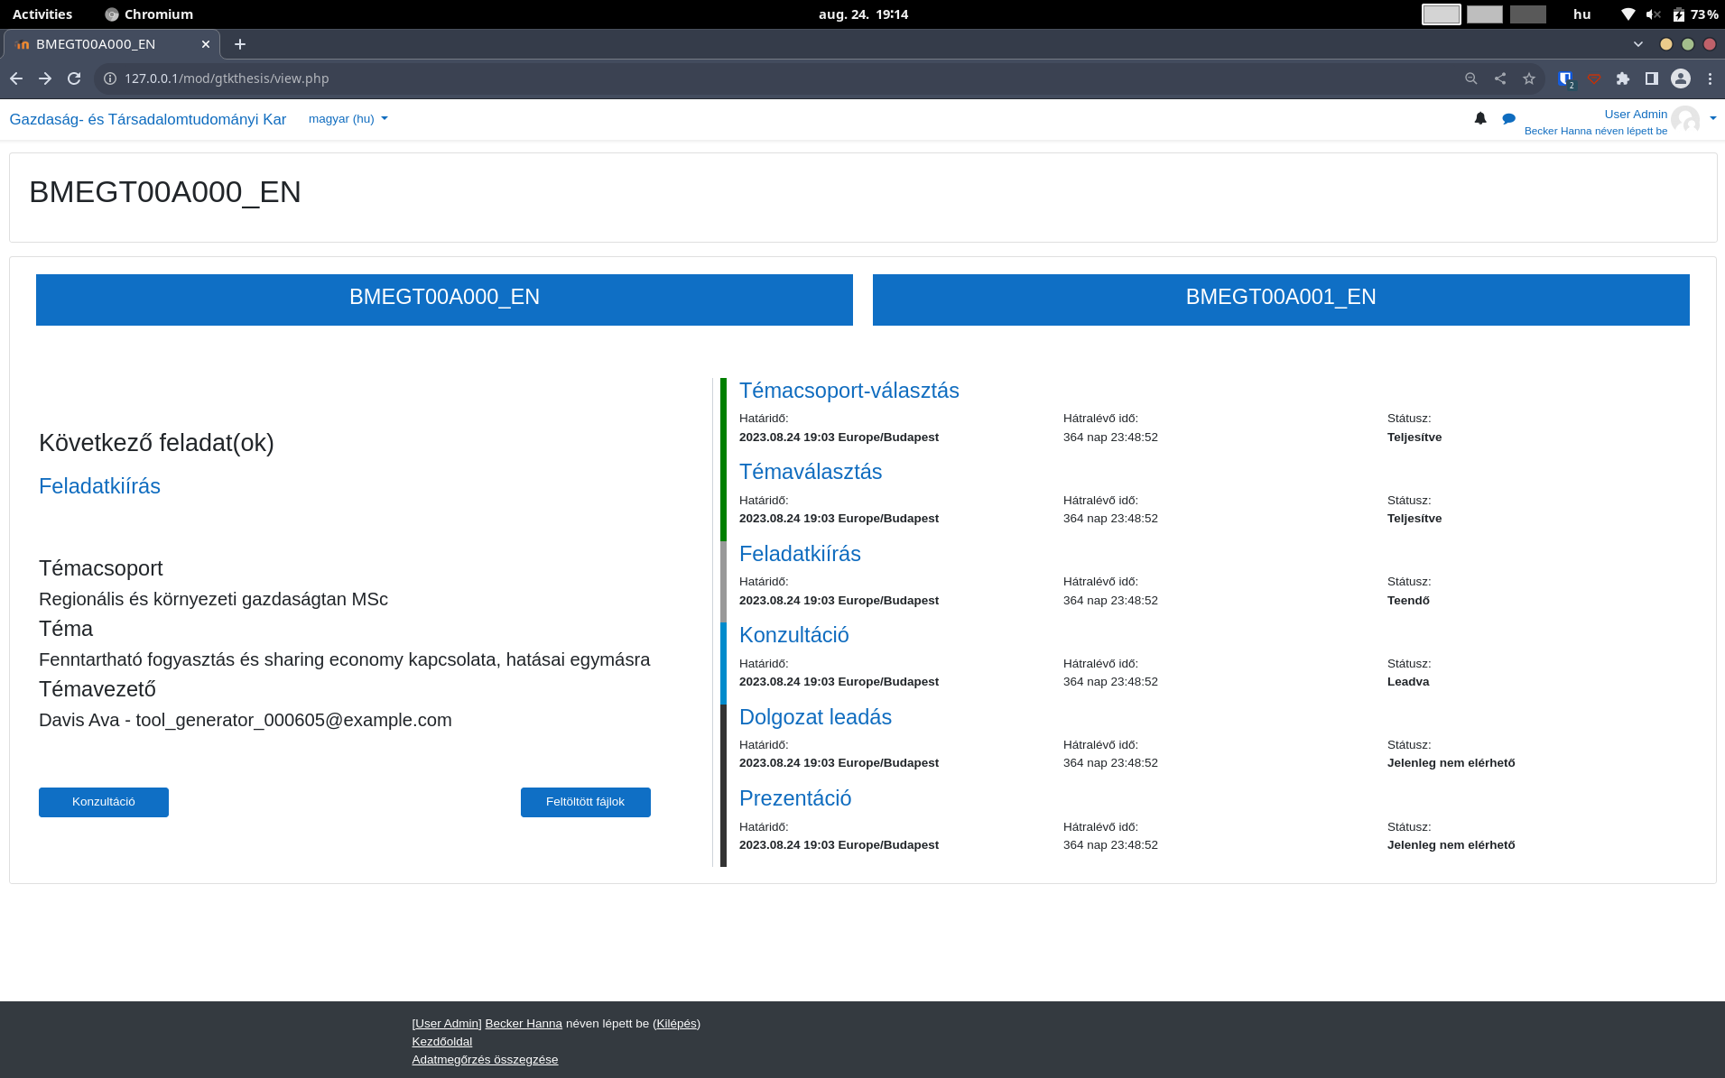

Slide 34
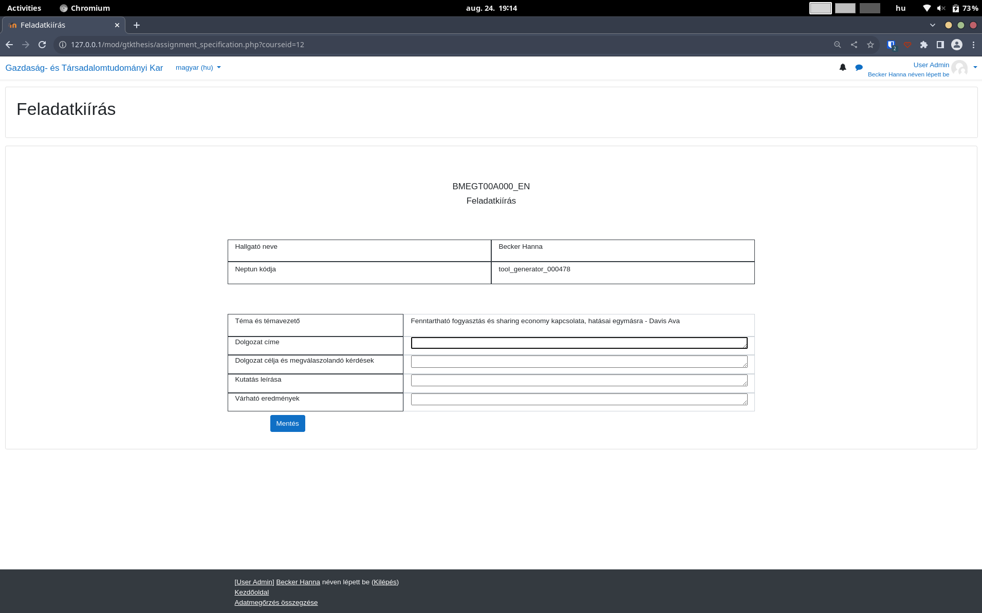

Slide 35
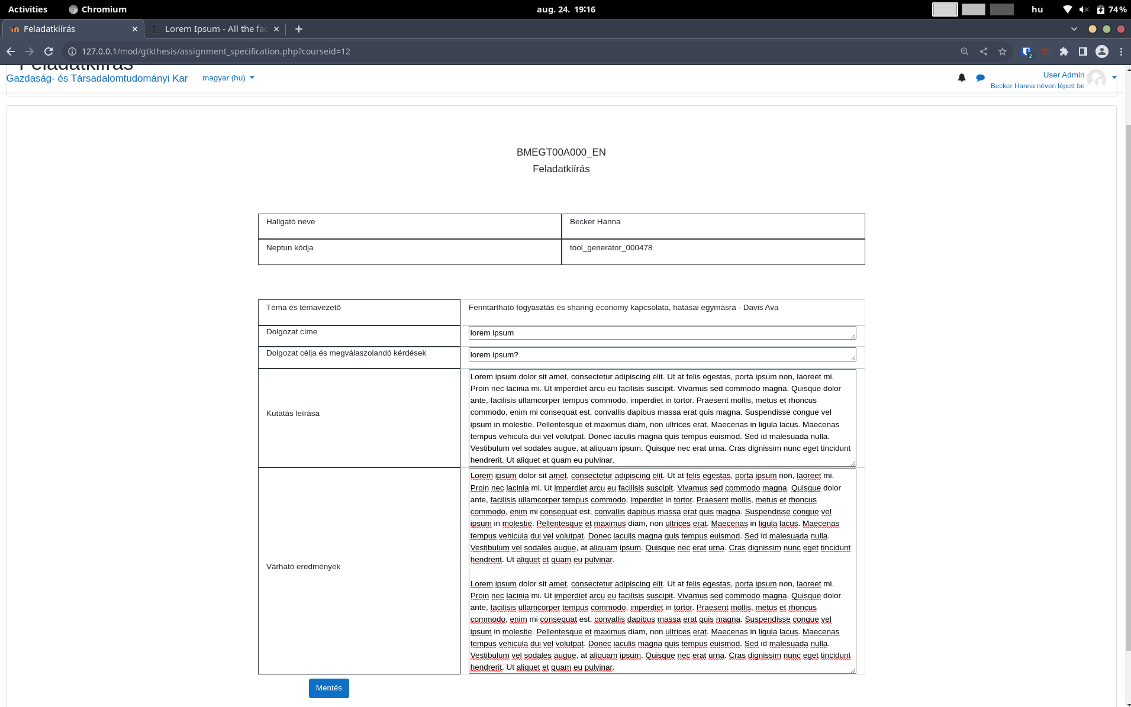
Ennek tartalmát érdemes az első konzultáció során átbeszélni a témavezetővel.
Dolgozat/Szakdolgozat/ Diplomamunka címe – mindenképp ki kell tölteni, különben nem menti el!
Kutatási cél és kérdések
Kutatás kifejtése (módszertan)
Kutatás várható eredménye
Mindenki a saját szakterülete sajátossága szerint értelmezheti pl.: a várható eredményeket
Itt tudja elmenteni, véglegesítés a határidő lejártakor történik, addig folyamatosan hozzá lehet írni.

Slide 36
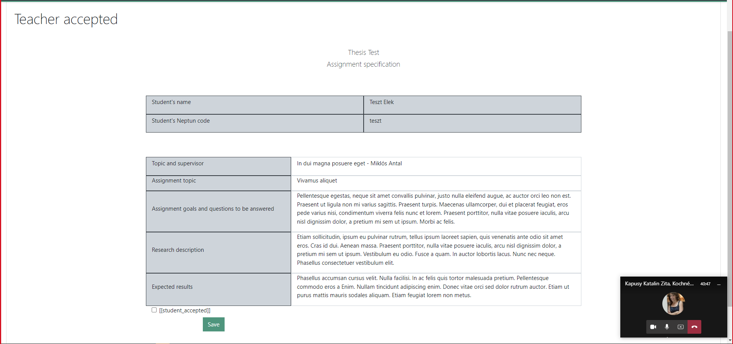
Ha a témavezető elfogadja, akkor itt lehet látni. A rendszer automatikusan küld üzenetet, ha a témavezető elfogadja/elutasítja.

Slide 37
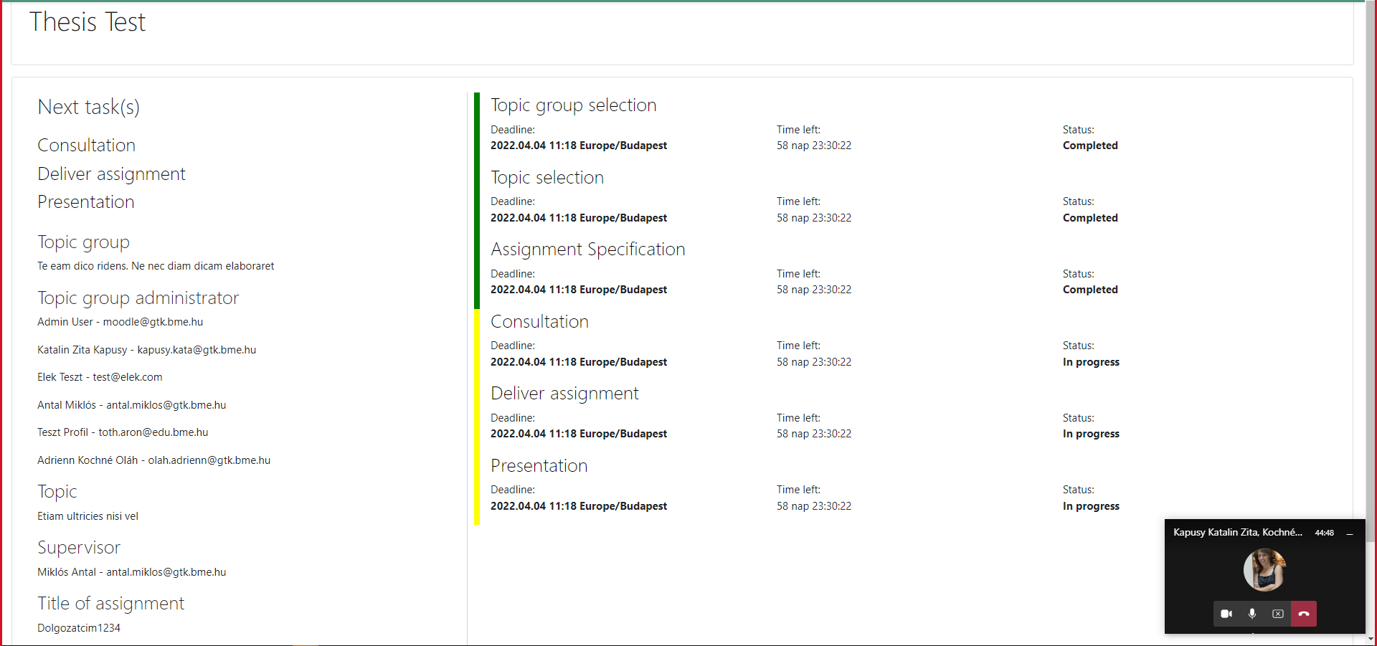
Amikor a témavezető elfogadta, akkor teljesített lesz az állapot

Slide 38
KONZULTÁCIÓK
ajánlott havi egyszer
témavezetővel/konzulenssel érdemes átbeszélni a formát
segít a feladatok az ütemezésben
hallgató kötelessége!

Slide 39
KONZULTÁCIÓK
érdemes az írott anyaggal is haladni
a felületen csak a dokumentálás/ naplószerű bejegyzés történik
a konzultáció szervezését más platformon kell megoldani!

Slide 40
KONZULTÁCIÓK
a 3. bejegyzés után az oktató választhat: elfogadja, vagy elutasítja a feladatot
ezt legkésőbb a feladat határideje után 3. munkanapig teheti meg
elutasítás esetén kötelező indoklást írnia, amit a hallgató emailben megkap
abban az esetben, ha a témavezető nem fogadja / utasítja el, a feladat automatikusan elutasított státuszba kerül

Slide 42
3.-4.HÉT (ajánlott)
ELSŐ KONZULTÁCIÓ: FELADATKIÍRÁSRÓL
felelős: HALLGATÓ
MOODLE gtk thesis
7.-8. HÉT (ajánlott)
MÁSODIK KONZULTÁCIÓ: az ELŐREHALADÁSÁRÓL
felelős: HALLGATÓ
MOODLE gtk thesis
10.-11.HÉT (ajánlott)
HARMADIK KONZULTÁCIÓ: záródokumentációról
felelős: HALLGATÓ
MOODLE gtk thesis

Slide 43
13.HÉT (dec. 1.)
Min. 3 konzultáció naplóbejegyzése
felelős: HALLGATÓ
MOODLE gtk thesis
Ha adott félév szorgalmi időszakában nem valósul meg 3 konzultáció bejegyzése a 13 hét péntekéig, akkor a tárgy nem teljesítettnek minősül. (Határidő mulasztás esetén a lehetőség van kérvényt írni a KTB-nek.)
14.hét SZERDA (dec 6.)
Min.3 konzultáció ELFOGADÁSA
felelős: TÉMAVEZETŐK
MOODLE
Csak akkor lesz elérhető a dolgozat feltöltés gomb, ha dokumentált mindhárom konzultáció eddig az időpontig és a témavezetője elfogadta.
Az oktató, ha nem fogadja / utasítja el, a feladat automatikusan elutasított státuszba kerül
és a hallgató nem tudja feltölteni a dolgozatát.

Slide 44
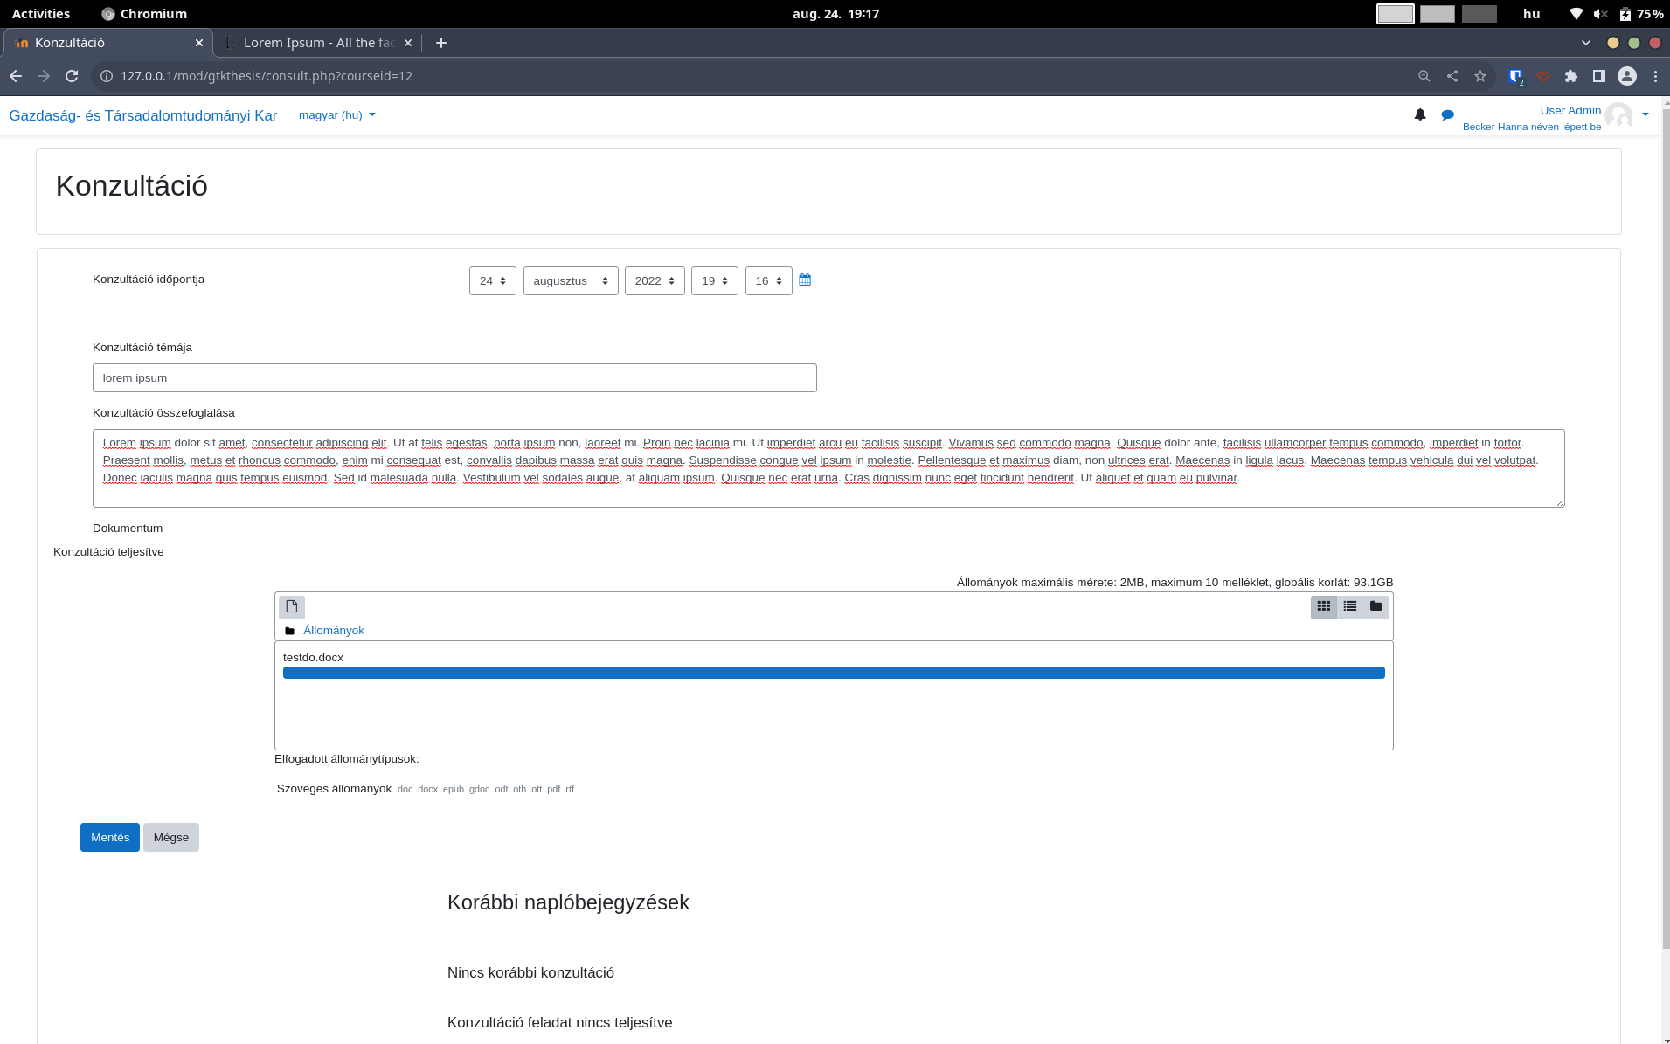
Amikor valóban megtörtént a konzultáció.
A konzultáció fókusza, fő témája.
Részletesebb, vázlatos leírása annak, ami elhangzott.
Hallgatónak lehetősége van csatolni is anyagokat (mindent, csak nem html-t)
Miután mindent leírt, el kell menteni, később nem lehet módosítani vagy folytatni!

Slide 45
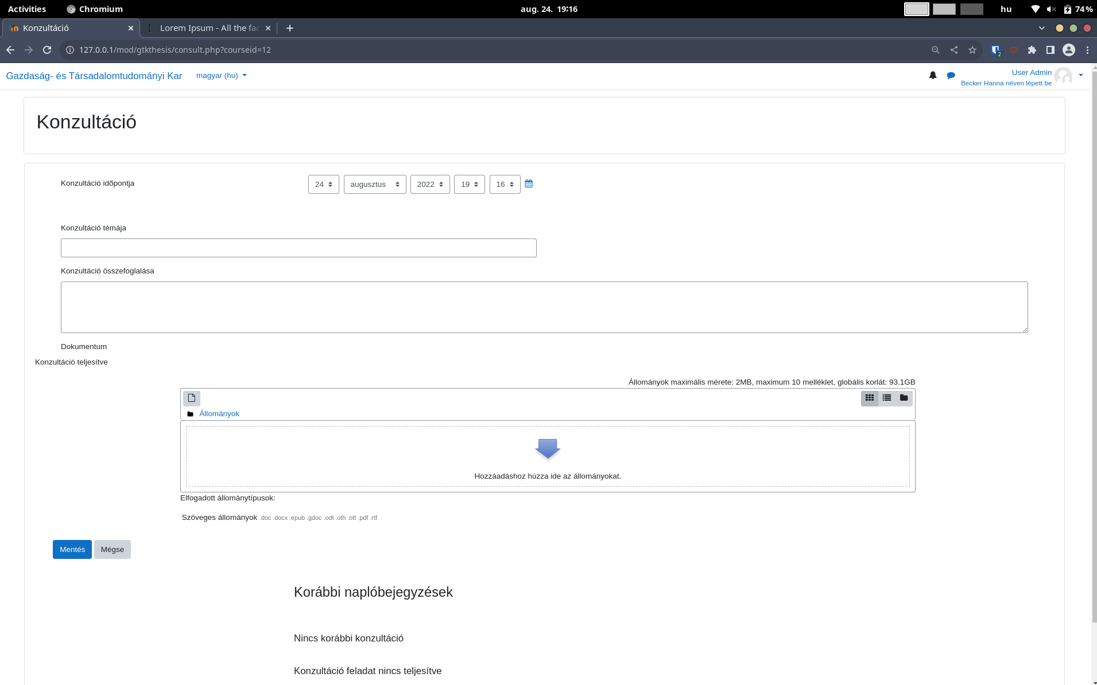
Korábbi konzultációk bejegyzéseit itt lehet megtekinteni.

Slide 46
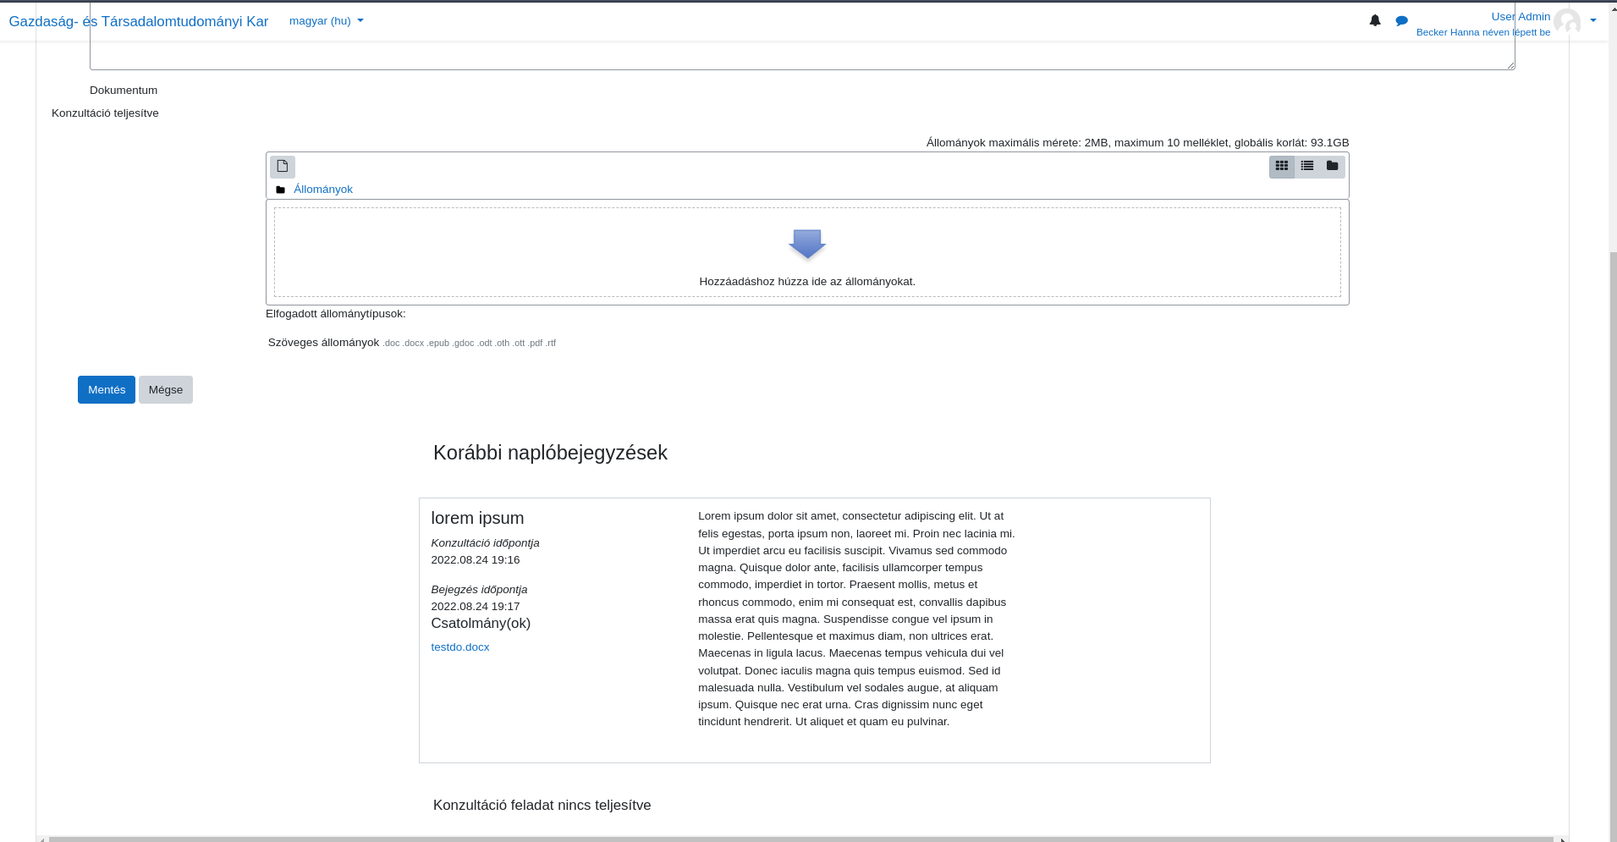

Slide 47
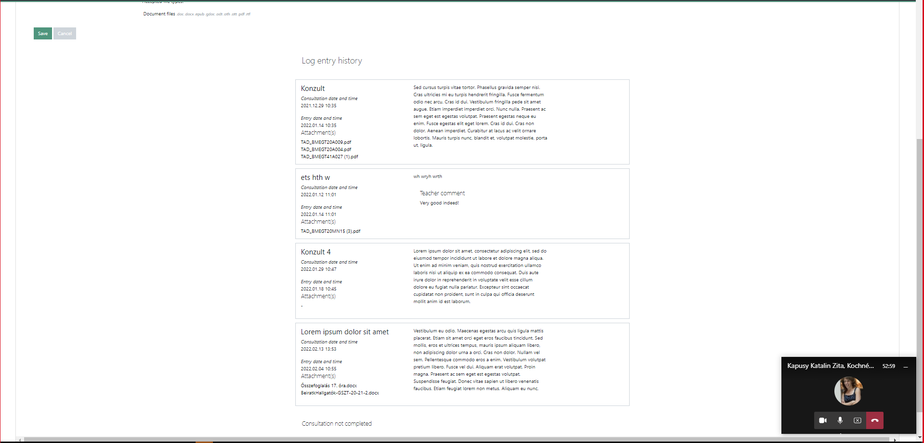
Csak akkor lesz elérhető a dolgozat feltöltés gomb, ha megvan mindhárom konzultáció és a témavezetője elfogadta
A félév során megvalósul 3 konzultáció a követelmény, de lehet bármennyi
Ha adott félév szorgalmi időszakában nem valósul meg 3 konzultáció bejegyzése a 13 hét péntekéig, akkor a tárgy nem teljesítettnek minősül.
Itt fog látszódni, hogy a kötelező konzultációk száma teljesített (a képen még nem teljesített)

Slide 48
Elfogadás
Elutasítás
A témavezetőnek van lehetősége elutasítani a min. 3 konzultációt a szorgalmi időszak 14. hét szerda 23:59-ig, de ebben az esetben meg kell indokolnia a gomb lenyomására felugró ablakban
A témavezetőnek van lehetősége elfogadni a min. 3 konzultációt a szorgalmi időszak 14. hét szerda 23:59-ig
Az oktató, ha nem fogadja / utasítja el, a feladat automatikusan elutasított státuszba kerül
és a hallgató nem tudja feltölteni a dolgozatát.

Slide 49
14. HÉT PÉNTEK (december 8.)
Dolgozat FELTÖLTÉSE
felelős: HALLGATÓ
Moodl gtk thesis
1. és 2. típusú tárgyak esetében
Lehetőség van a pótlási hét végéig feltölteni szak és témacsoport által előre meghatározott következmények mellett. Ha pótbeadással adja le, akkor ezt jelezni kell a tárgy tcs adminjának legkésőbb 2023.12.09.-ig, mert enélkül a felület nem lesz elérhető.
Szakdolgozat/Záródolgozat/Diplomamunka FELTÖLTÉSE
felelős: HALLGATÓ
NEPTUN
3. és 4. típusú tárgyak esetében
Szakdolgozat/Diplomamunka leadása/bírálata/értékelése a Neptunon keresztül történik. Ennek nincs póthatárideje.

Slide 50
MINDEN tantárgytípus esetében
14. HÉT PÉNTEK (december 8.)
GTK-TÉR-703T-Konzultációs tárgyak-egyéni nevű kérvény LEADÁSA
felelős: HALLGATÓ
NEPTUN
MINDEN tárgytípus esetében
Addig nem kerül be a jegye a Neptunba, amíg ezt meg nem teszi.
A 703-as kérvényt minden félévben le kell leadni a konzultációs tárgyhoz kapcsolódóan. Tehát, ha valakinek az utolsó félévre már nem marad konzultációval járó tárgya és „csak” a teljes szakdolgozatot tölti fel a Neptunba, akkor már nem kell leadni a kérvényt.

Slide 51
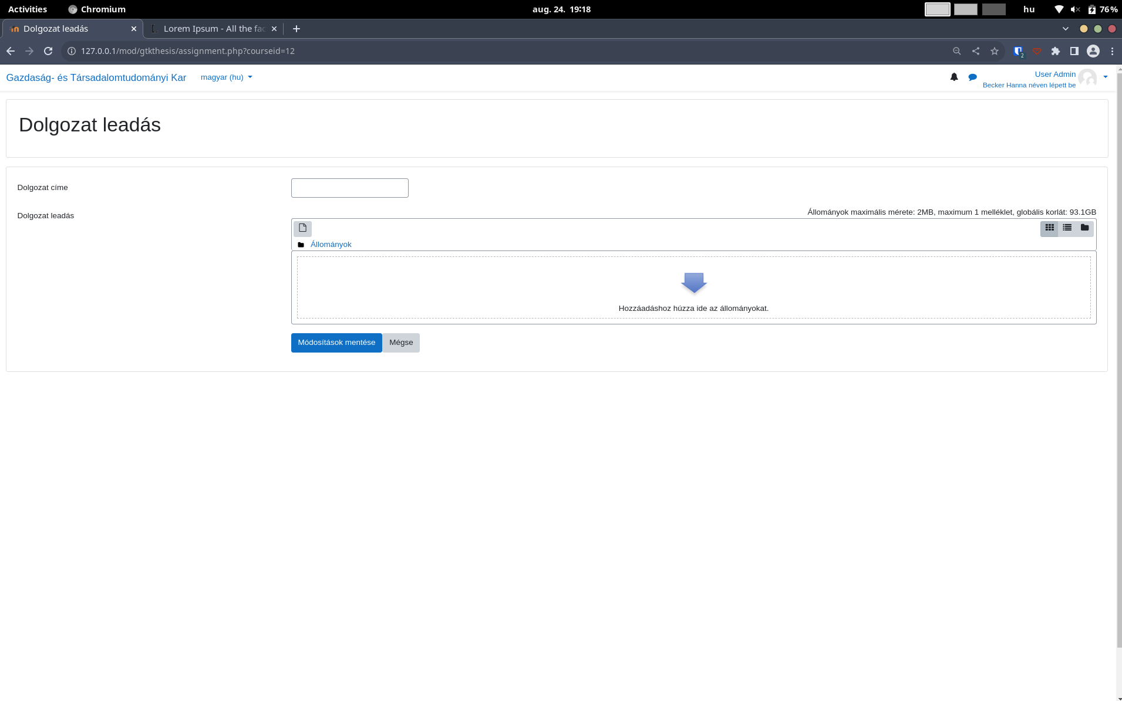
Ha nem szakdolgozat/diplomamunka leadással végződik a tantárgy, akkor a Moodle-ben kell feltölteni a dolgozatot, aminek ez a felülete.
Meg kell adni a dolgozat címét és fel kell tölteni..
Minden fajta kiterjesztést befogad, kivéve html-t. Lehetőség szerint doc vagy pdf legyen,

Slide 52
PREZENTÁCIÓ
szóbeli beszámoló a féléves munkáról
prezentáció gyakorlás (ZV-re is)
témacsoportonként változik
félévközi beszámoló és/vagy vizsgaprezentáció
releváns információ (pl.: keretek) a tcs adminoknál

Slide 53
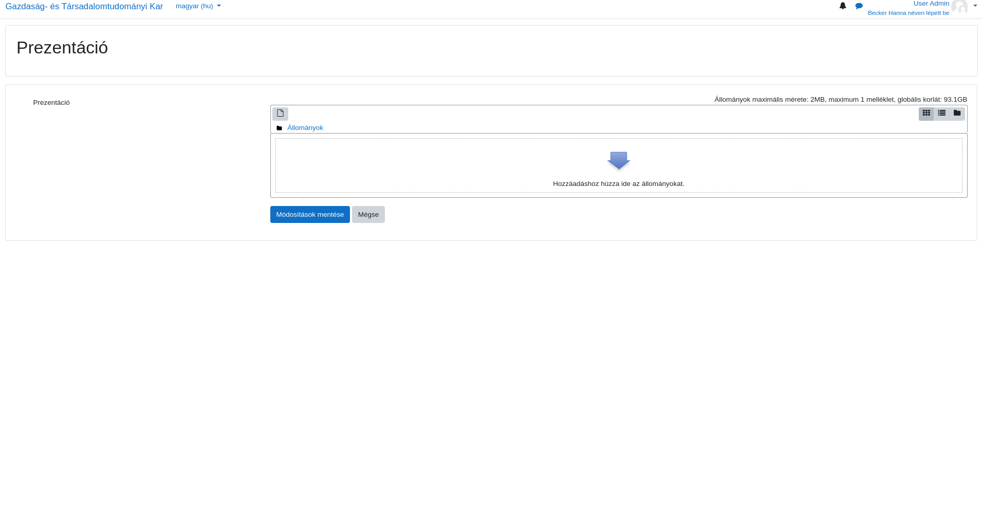

Slide 54
ZV/vizsgaprezentáció előtti napon 23:59-ig (ajánlott)
VIZSGAPREZENTÁCIÓ FELTÖLTÉSE
felelős: HALLGATÓ
Moodle gtk thesis
Ajánlott feltölteni a beszámolót, de elmulasztása esetén nincs következmény
Vizsgaprezentáció már a póthéten is lehet!
Pótlási hét+vizsgaidőszak 2023. dec. 11.– 2023. dec. 22. ÉS 2024. jan. 2. – 2024. jan. 22.
VIZSGAPREZENTÁCIÓ
felelős: tcs admin szervezésében
hallgatók tájékoztatása Moodle
+
+
Az 1. és 2-es típusú tárgyak esetében félévközi prezentáció és/vagy vizsgaprezentáció van. Részletekért tájékozódjon a tcs admin és/vagy a kurzus felelősnél.
Mulasztás esetén a tantárgy nem teljesítettnek minősül

Slide 55
vizsgaidőszak 15. munkanap (január 15.)
dolgozat értékelése után JEGY vagy ALÁÍRÁS RÖGZÍTÉSE
felelős: TÉMAVEZETŐK
Neptun

Slide 56
VIZSGAIDŐSZAK 2023. dec. 18.– 2023. dec. 22. ÉS 2024. jan. 2. – 2024. jan. 22.
BÍRÁLAT + ZÁRÓVIZSGA
felelős: Tanszéki OSZ szervezésében
hallgatók tájékoztatása NEPTUN
+
+

Slide 57
Hallgatói kérdés/probléma esetén:
Moodle informatikai problémák, forduljon a GTK Moodle Helpdeskhez: moodle@gtk.bme.hu
- minden esetben küldjön screenshotot is!
folyamattal kapcsolatos szakmai kérdések és problémák a témacsoport adminjához
minden egyéb szakmai kérdéssel pedig a témavezetőjéhez
határidő mulasztás esetén van lehetősége kérvényt benyújtani (999-egyéb)

